Slide 1
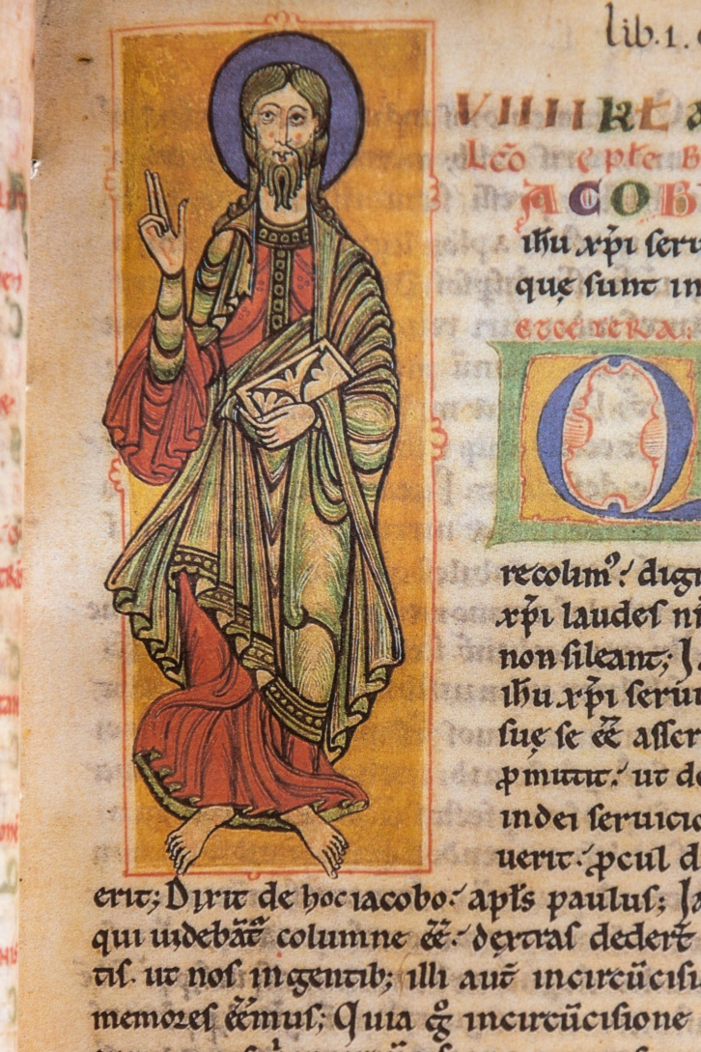
Codex Calixtinus
Boek
van de heilige Jacobus

Slide 2
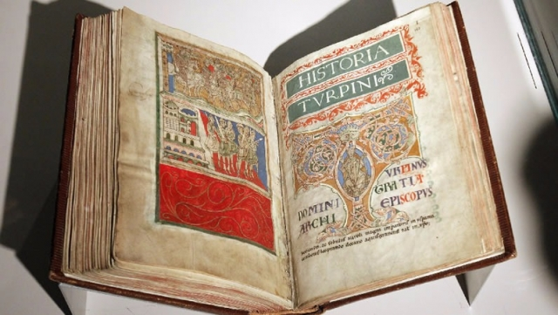
Codex Calixtinus
Vorm
Boek, 30 x 20 cm.
225 perkamenten (dierenhuid) bladen.
Handgeschreven.
Geschilderde versie-ringen (miniaturen).
Latijn.

Slide 3
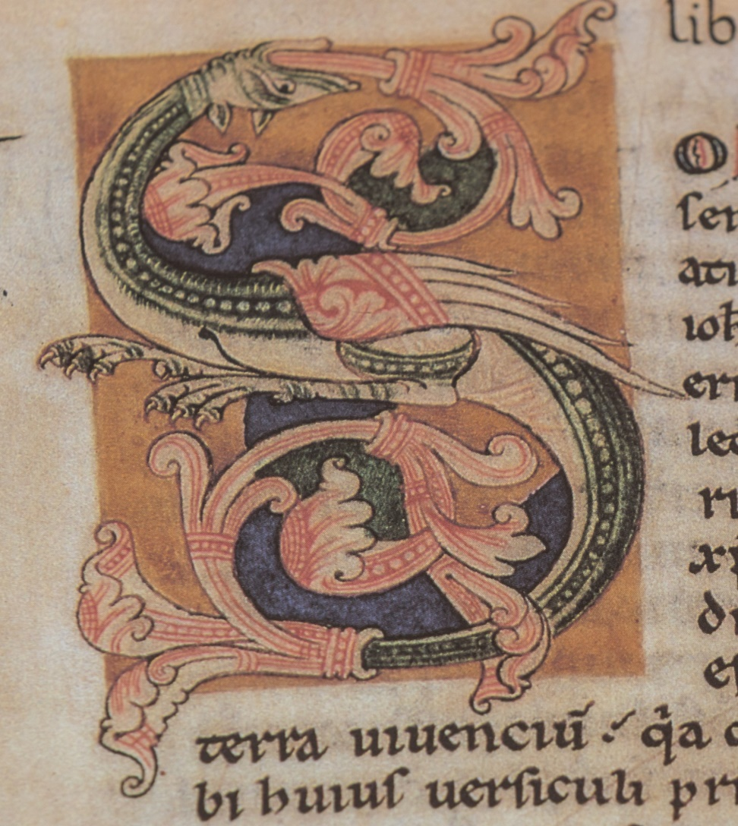
Codex Calixtinus/Liber Sancti Iacobi
Teksten over de daden van Jacobus, zijn eredienst en pelgrimage.
Ook genoemd: Liber Sancti Iacobi, Boek van St. Jacob.
Origineel Santiago, kopie Jacobshuis Utrecht.

Slide 4
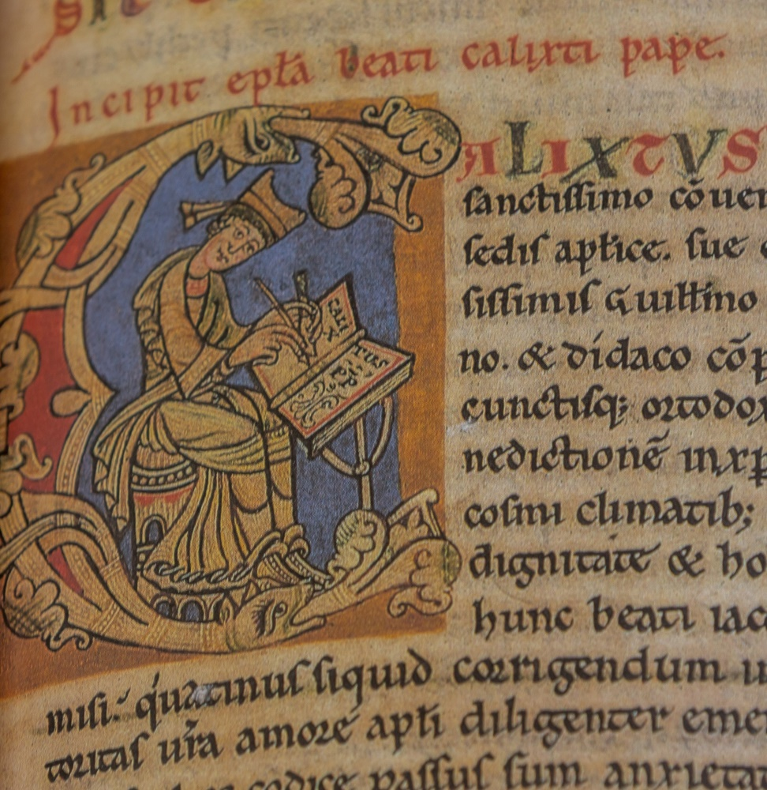
Codex Calixtinus
Ontstaan
Rond 1140.
Samensteller: Aymeric Picaud.
Gebruikte naam paus Calixtus II (1060-1124) als pseudoniem.
Daarom genoemd: Codex Calixtinus.

Slide 5
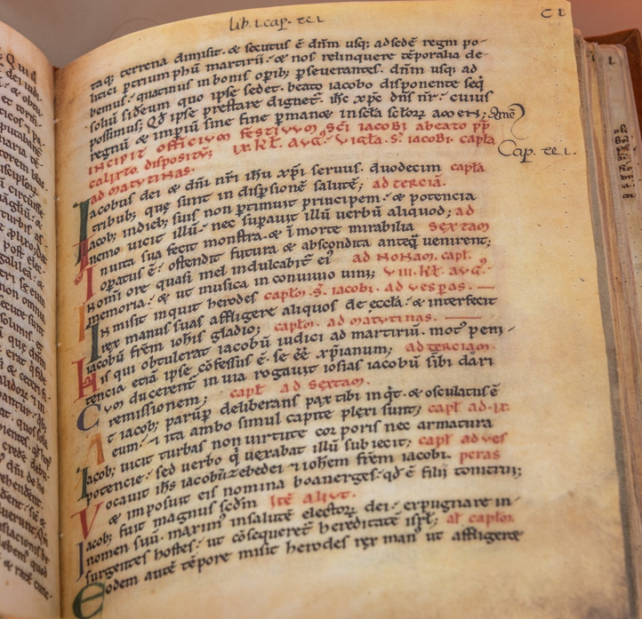
Codex Calixtinus
Doel
Bezingen van de eer en glorie van Jacobus als bovennatuurlijke helper.
Informatie en advies voor pelgrims.
Stimuleren van de pelgrimage naar Compostela.

Slide 6
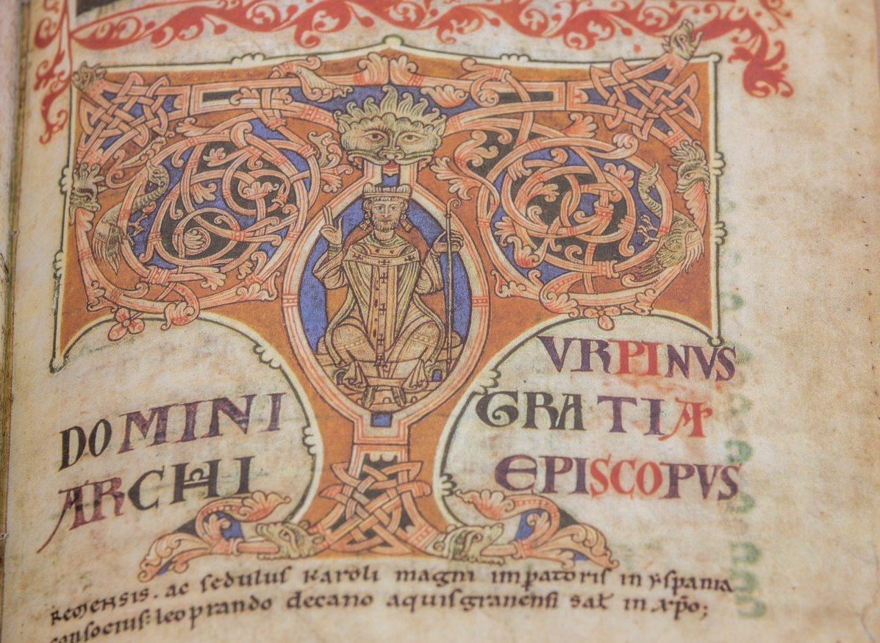
Codex Calixtinus
Indeling
Vijf boeken:
Liturgische teksten.
Wonderverhalen.
Overbrenging Jacobus’ lichaam naar Galicië.
Karel de Grote en Roelant.
Pelgrimsgids.

Slide 7
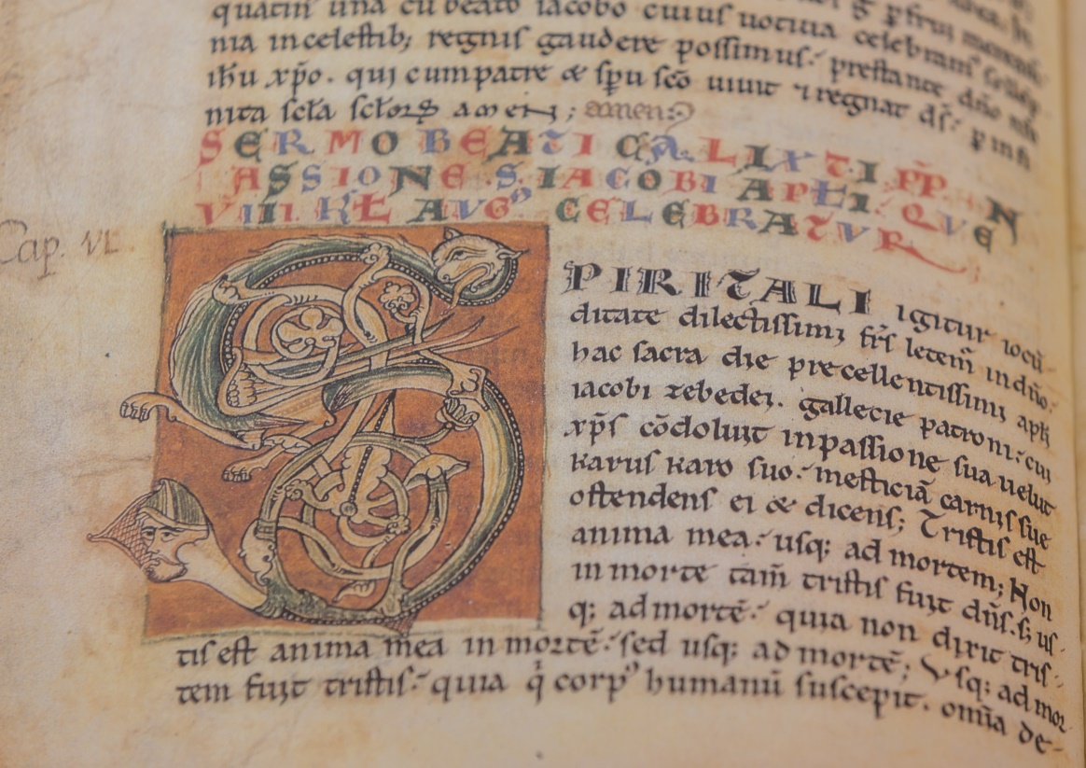
Codex Calixtinus
Boek 1. Liturgische teksten
60 % van de Codex.
Preken, misteksten, gezangen, bijbel- teksten, enz.
Gebruikt tijdens feestdagen van Jacobus.
Richtlijnen voor gedrag van pelgrims.

Slide 8
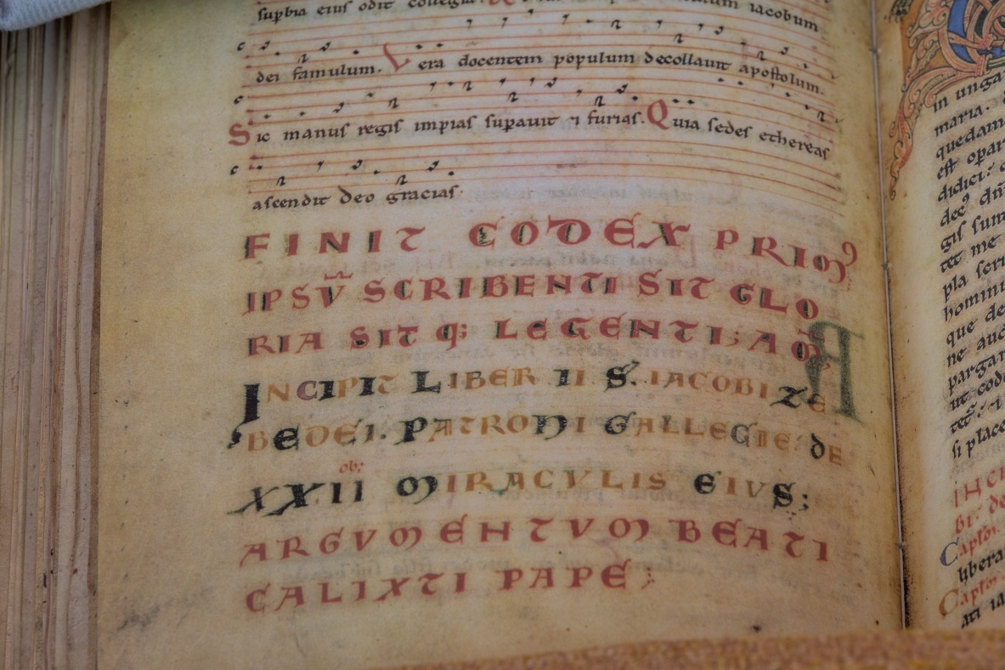
Codex Calixtinus
Boek 2. Wonderverhalen
Jacobus als machtige bovennatuurlijke helper.
Straft en beloont.
Bestrijdt ongelovigen.
Promoot pelgrimage naar Compostela.

Slide 9
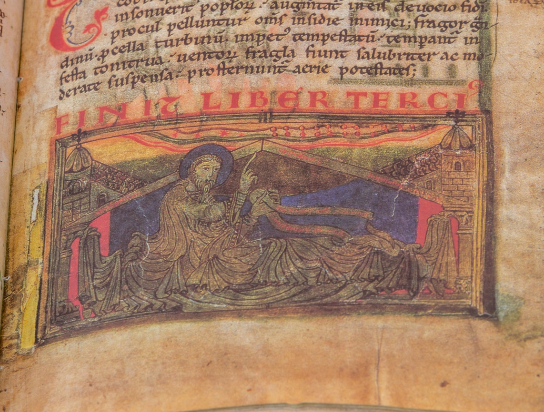
Codex Calixtinus
Boek 3. Reis Jacobus’ lichaam naar Galicië
44 na Chr. Jacobus in Jeruzalem onthoofd.
Zijn lichaam maakt een wonderbaarlijke reis per schip naar Galicië.
Oudste vermelding Jacobsschelp.

Slide 10
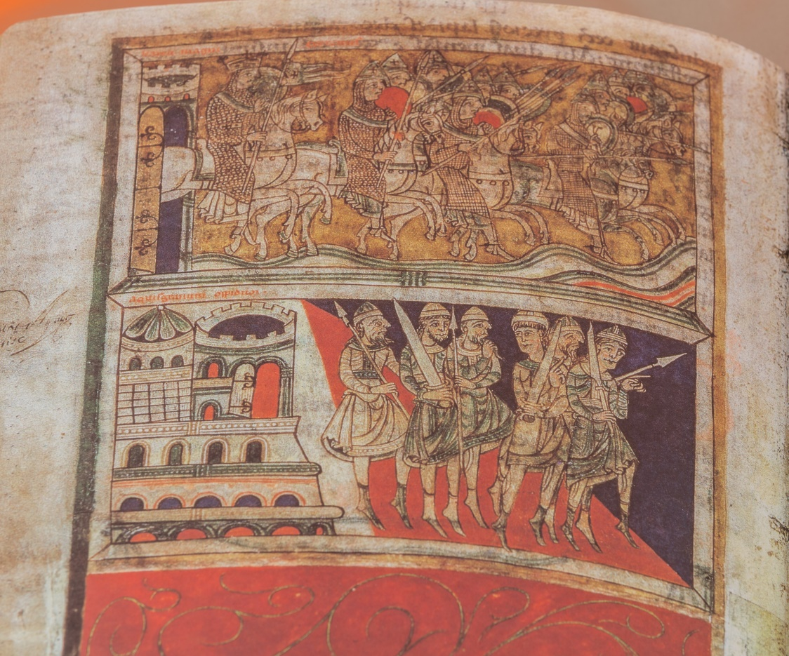
Codex Calixtinus
Boek 4. Karel de Grote en Roelant
Jacobus wijst Karel de Grote het sterrenpad naar Galicië.
Opdracht aan Karel: bestrijden van de Moren (Moslims).
Jacobus als Matamoros (Morendoder).
Dood van Roelant bij Roncesvalles.

Slide 11
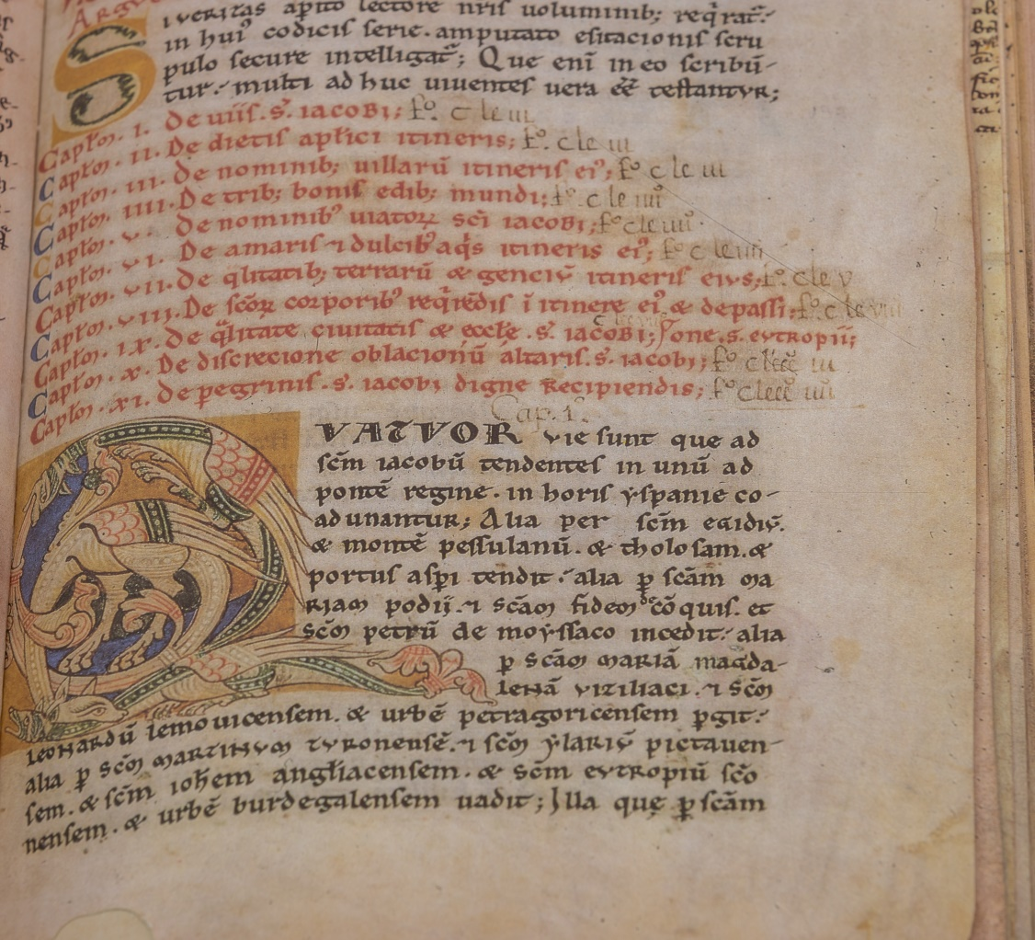
Codex Calixtinus
Boek 5. Pelgrimsgids
Beschrijving vier routes, samenkomend in Puente la Reina.
Onderweg te bezoeken heiligdommen.
Adviezen over gedrag, vervoer, onderdak, voedsel, gezondheid, etc..
Beschrijving stad en kathedraal Compostela.

Slide 12
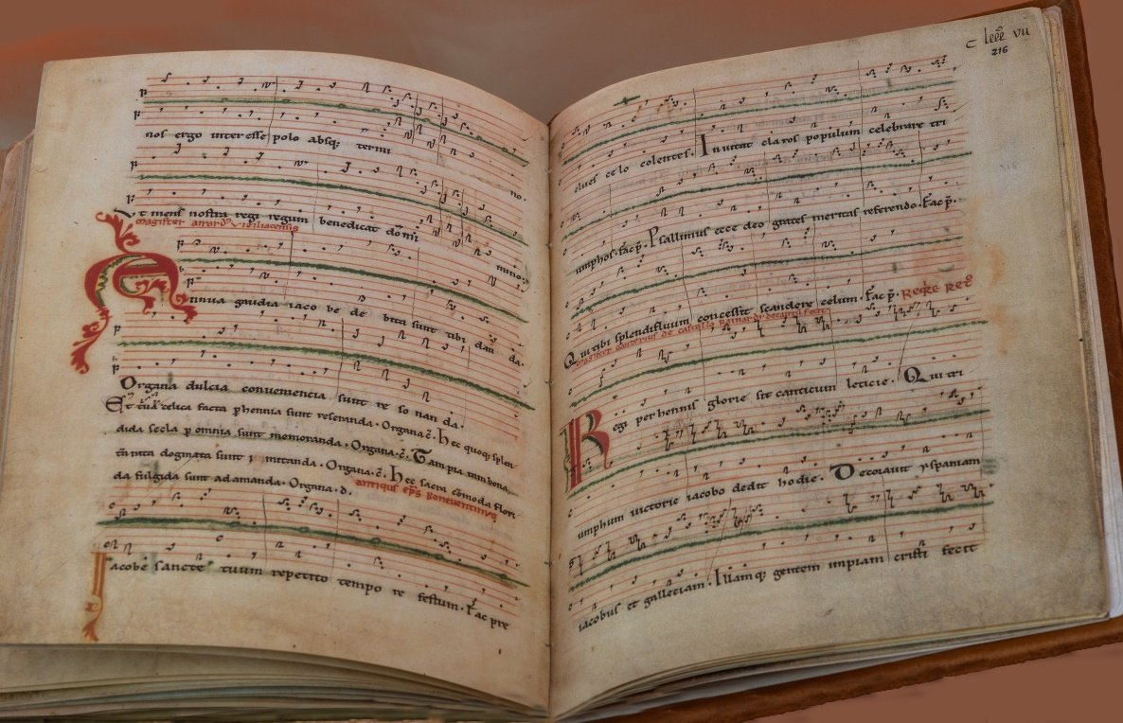
Codex Calixtinus
Muziek
Kerkelijke gezangen.
Vroege voorbeelden van meerstemmige zang (polyfonie).
Canto de Ultreia: E ultreia, e suseia, Deus aia nos.

Slide 13
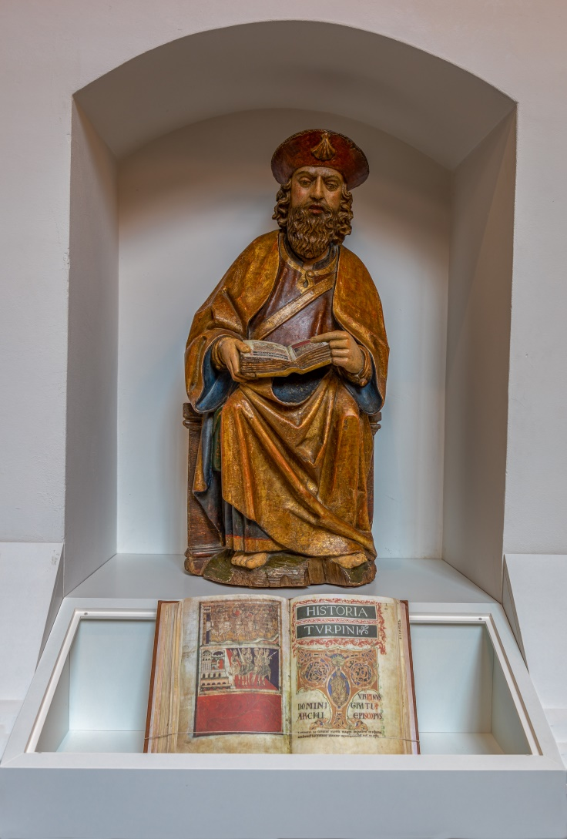
Meer weten?
Artikelen in Jacobsstaf 2018-2019.
Wikipedia: https://nl.wikipedia.org/wiki/Codex_Calixtinus

